Slide 1
Звіт освітнього процесу за 2020-2021 навчальний рік

Slide 2
Методична проблема: «Розвиток і виховання дітей для самореалізації компетентної, освіченої, духовно багатої, свідомої особистості, здатної вибудовувати доброзичливі й толерантні стосунки в майбутньому»

Slide 3
Основні завдання над якими працював колектив:
Продовження впровадження програми розвитку дітей дошкільного віку «Дитина в дошкільні роки», враховуючи ідеї Нової української школи з метою забезпечення наступності у впровадженні особистісно орієнтованої моделі освіти в дошкільній та початковій ланках освіти зокрема, посилити роботу над:
удосконаленням роботи щодо формування комунікативно-мовленнєвої та математичної компетенцій дітей дошкільного віку шляхом упровадження інноваційних методик і технологій;
формуванням екологічної свідомості, навичок практичного життя, готовності до взаємодії з навколишнім світом через реалізацію проєктної діяльності;
Впровадження сучасних інноваційних технологій в організації освітньо-виховного процесу.

Slide 4
Завдання над якими працював колектив:
Продовжити роботу КЛУБУ «Школа самостійного життя» , формуючи у дітей старшого шкільного віку навичок самостійності, відповідальності, самореалізації власного життя, манери та культуру поведінки.
Урізноманітнювати, розроблену в закладі, систему освітньої роботи з школярами в ІІ половину дня через формування мотивації, самостійності та відповідальності до навчання самих школярів, використовуючи інноваційні та інтерактивні технології, різноманітні форми роботи.
Створення безпечного освітнього середовища в Чинадіївському дитячому будинку. Профілактика булінгу, запобігання вживання наркотичних та психотропних речовин інформування про протидію торгівлі людьми.

Slide 5
З метою вирішення поставлених завдань було проведено:
4 засідання педагогічної ради:
І. Тема: «Основні орієнтири нового навчального року у формуванні різнобічно розвиненої особистості». Форма проведення: круглий стіл
ІІ. Тема: «Соціалізація вихованців дитячого будинку засобами національно-патріотичного виховання».
ІІІ. Тема: «Інтеграція сучасної інноваційної LEGO- технологій в освітній процес дошкільного навчального закладу».
ІV. Підсумкова педрада
Тема: «Реалії, підсумки діяльності Чинадіївського дитячого будинку за 2019-2020 навчальний рік та перспективи на майбутнє»

Slide 6
Педагогічні читання «Творче впровадження спадщини В.О. Сухомлинського в сучасний освітній процес»

Slide 7
Педагогічні тренінги, ділові ігри для вихователів:

Slide 8
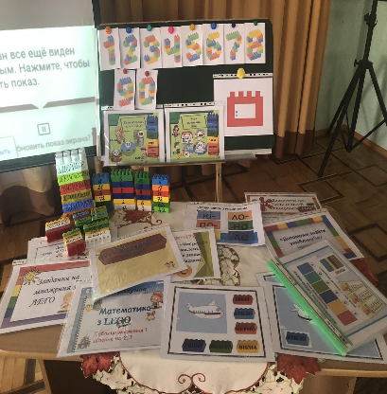
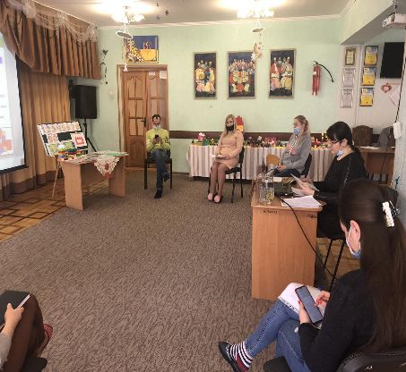
Майстер–клас для вихователів
Тема: «Логіко-математичний розвиток дошкільників засобами конструктора lEGO»

Slide 9
Семінари-практикуми для вихователів:

Slide 10
Педагогічна творча година
«Використання ІКТ технологій в умовах дитячого будинку в співпраці з старшими школярами».

Slide 11
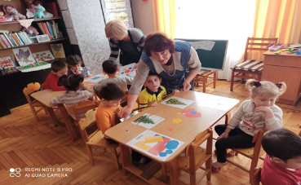
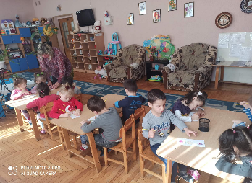
Підсумкові контрольні заняття на дошкільній групі «Сонечко»

Slide 12
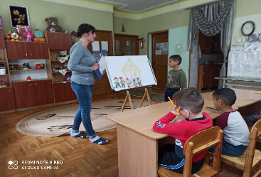
Підсумкові контрольні заняття на дошкільній групі «Барвінок»

Slide 13
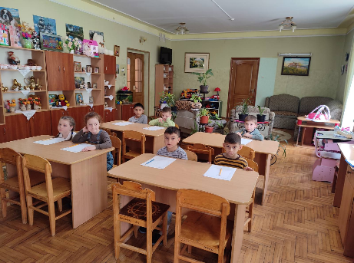
Контрольні зрізи з молодшими школярами 1-клас

Slide 14
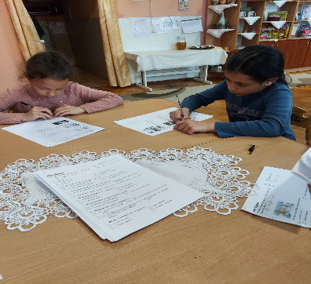
Контрольні зрізи з молодшими школярами 3-клас

Slide 15
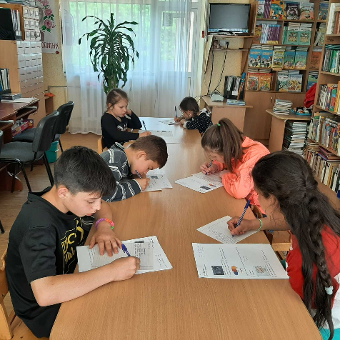
Контрольні зрізи з молодшими школярами 4-клас

Slide 16
Онлайн –вебінар «Прийомна дитина»

Slide 17
Конференція: «Самоаналіз власної діяльності та самоосвіта – реальні шляхи підвищення професійної майстерності педагога».

Slide 18
Атестація 2020-2021 навчального року
Циганчук М.Ю. - присвоєно кваліфікаційну категорію «спеціаліст другої категорії».
Добош О.І. - підтверджено 11 тарифний розряд (Постанова КМУ від 14.12.2016 №974)
Добош Г.І. - підтверджено 11 тарифний розряд (Постанова КМУ від 14.12.2016 №974)
Пекар Г.Ю. - підтверджено 11 тарифний розряд (Постанова КМУ від 14.12.2016 №974)
Неверкло О.П – вчителю-логопеду дитячого будинку, відповідно до наказу департаменту освіти і науки, молоді та спорту облдержадміністрації «Про результати атестації педагогічних працівників у 2021 році» №32-к та додатку №11 від 23.04.2021 року – присвоєно кваліфікаційну категорію «спеціаліст вищої категорії».

Slide 19
Освітні програми:
Комплекснаосвітня програма для дітей від 3 до 6 років «Дитина в дошкільні роки» (наук. кер. проекту – професор Крутій К.Л. Лист МОН про надання грифа: «Рекомендовано Міністерством освіти і науки України як комплексна освітня програма (лист №1/11-16160 від 06 листопада 2015 року)
Програма розвитку дітей дошкільного віку з розумовою відсталістю.
( Гриф Міністерства освіти і науки України від 12.04.2013 № 1/11-6940)
Парціальна програмою з основ здоров’я та безпеки життєдіяльності дітей дошкільного віку «Про себе треба знати, про себе треба дбати» (автор Лохвицька Л.В.)

Slide 20
У дошкільних групах дитячого будинку впродовж 2020/2021 навчального року було здійснено:
- навчально-методичне консультування учасників освітнього процесу;
- удосконалювалися форми і методи роботи з педагогічними кадрами;
- було ознайомлено з новинками навчально-методичної літератури, з освітніми технологіями , організовано розробки;
- було організовано і проведено виставки методичних та періодичних видань до педрад, семінарів, творчих звітів, тощо;
- було організовано безперервне вдосконалення фахової освіти та кваліфікації педагогічних працівників шляхом відвідування методичних заходів закладу, курсів підвищення кваліфікації, тощо;
- систематично вивчалися умови забезпечення психофізичного здоров’я та рівня розвитку вихованців дошкільних груп відповідно до Базового компонента дошкільної освіти шляхом тематичного та комплексного вивчення, контролю адміністрації;
- належно організовано процес самоосвіти педагогів закладу дошкільної освіти шляхом рекомендацій методичної літератури для вивчення і опрацювання та звітування про результати самоосвіти.

Slide 21
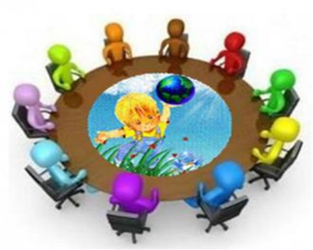
Освітній процес в родинних групах організовувався через:
Організацію методичних заходів педагогів;
Співпрацю з школою та волонтерами БФ «Обітниця», «Дорога життя»;
Соціалізацію вихованців дитячого будинку;
Систему профорієнтаційної роботи;
Змістовну виховну роботу.

Slide 22
Соціалізація, профорієнтація, співпраця з волонтерами

Slide 24
Екскурсії

Slide 25
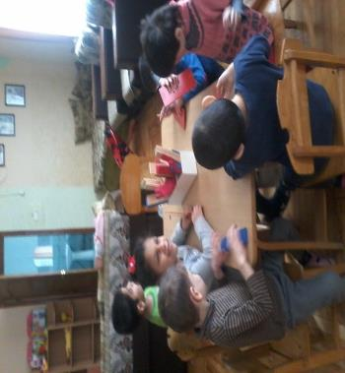
Відкриті заняття ДОБОШ ГАННА ІВАНІВНА

Slide 26
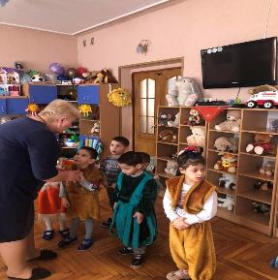
Відкрите заняття ДОБОШ ОКСАНА ІВАНІВНА

Slide 27
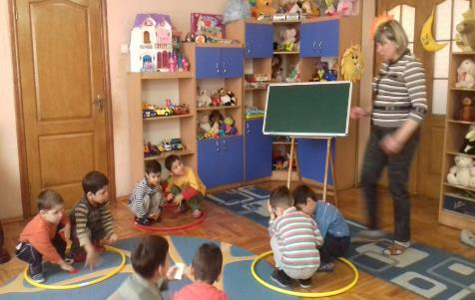
Відкриті заняття ПЕКАР ГАННИ ЮРІЇВНИ

Slide 28
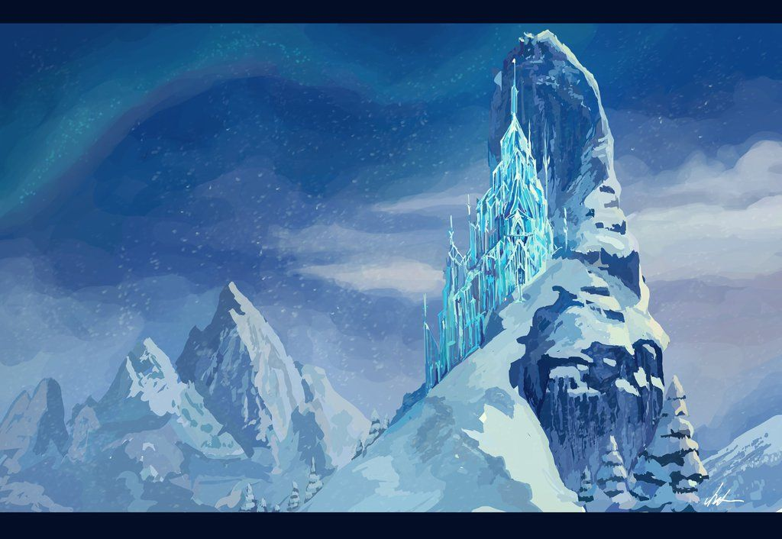
Відкрите заняття Циганчук МАРИНИ ЮРІЇВНИ
Заняття-казка «Перемога добра над злом мандруючи казкою
«Крижане серце»

Slide 29
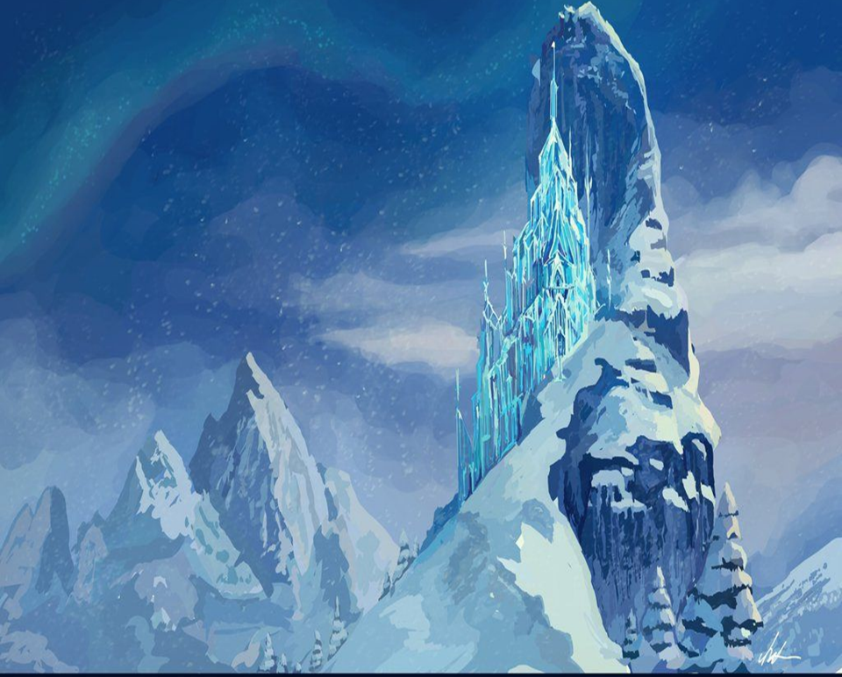
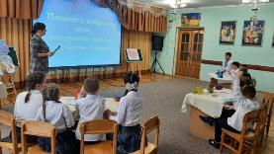
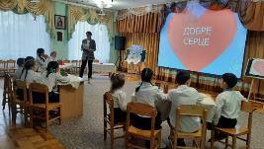

Slide 30
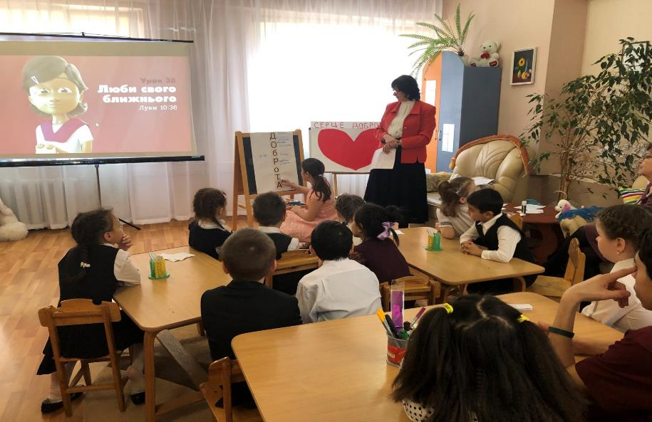
Відкрите заняття вчителя-логопеда Неверкло О.П

